Slide 1

GSITM Finance Project
GSITM 금융 프로젝트
GSITM 3기 1조
유병진 - jeremy2695@gmail.com
이정근 - junggnl@naver.com
황제희 - qlqj47@naver.com
김동현 - sadyour@gmail.com
양진웅 - jinwong936592@gmail.com

Slide 2

목차
01
프로젝트 소개
05
기술 소개
02
팀 소개
06
트러블슈팅
03
개발 환경
07
시연 영상
04
프로젝트 구성
ERD 구조도
프로젝트 정의서

Slide 3

1. 프로젝트 소개
금융 마케팅 프로젝트
(1) 예/적금/대출/목돈 마련 금융 상품들에 대한 프로모션 설계를 통해 고객의 자산을 증대할 수 있도록 설계 제공
(2) 담당자별 고객에 대한 예/적금/대출 목돈 설계 건 수를 기반으로 우수사원을 게시
(3) 신규/인기 프로모션 상품들에 대한 정보를 메인페이지 내 제공
(3) 금융 기관에 대한 시스템 점검 안내 및 신규 출시 상품 등 공지사항을 통해 정보를 제공
(4) 연령별 인기 많은 최다 판매 상품 및 관련해서 차트를 제공

Slide 4

2. 팀 소개
1조 GSITM 금융프로젝트
팀 역할
01
02
03
04
05
유병진
이정근
황제희
김동현
양진웅
프로젝트 총괄
시중은행 대출금리 api 사용하여 조회 시 차트 구현
SMS, Email 통해 마케팅 정보제공에 동의한 고객에 대하여 마케팅 안내 문자,메일 발송 기능 구현
담당자 회원가입 기능 구현
회원가입 시 프로필 이미지 업로드 기능 구현
마이페이지 회원정보 조회/수정 기능 구현
초기 담당자 회원가입 시 승인대기 상태 구현
승인대기 담당자 건 수 확인 구현
담당자별 메뉴 권한 차등 구현
마이페이지 구현 상담내역(CRUD)페이지 추가가/수정/삭제 기능 구현 부트스트랩 탬플릿 및 css 전체 수정
고객 정보 등록 기능 구현
고객 상세정보 보기 기능 구현
고객관리 페이지 검색 기능 구현
메인페이지 이달의 우수사원 및 인기 프로모션 구현
게시글 클릭시 조회수 증가 기능 구현
연령별 최다 판매 상품 차트 구현(표, 막대)
고객, 상품 목록 조회페이지 프린트버튼 기능 구현
프로젝트 구성도 작성
화면설계도 작성
시연영상 제작

Slide 5

















3. 개발환경
Front-End
Back-End
Framework & Tools

Slide 6

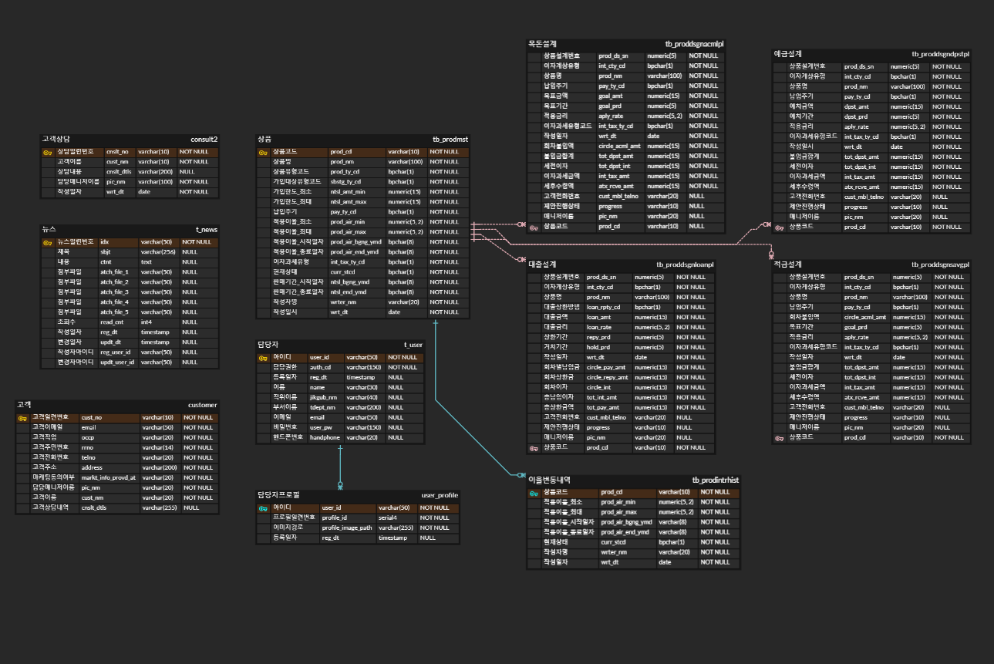
4-1. 프로젝트 구성 (ERD 구조도)

Slide 7
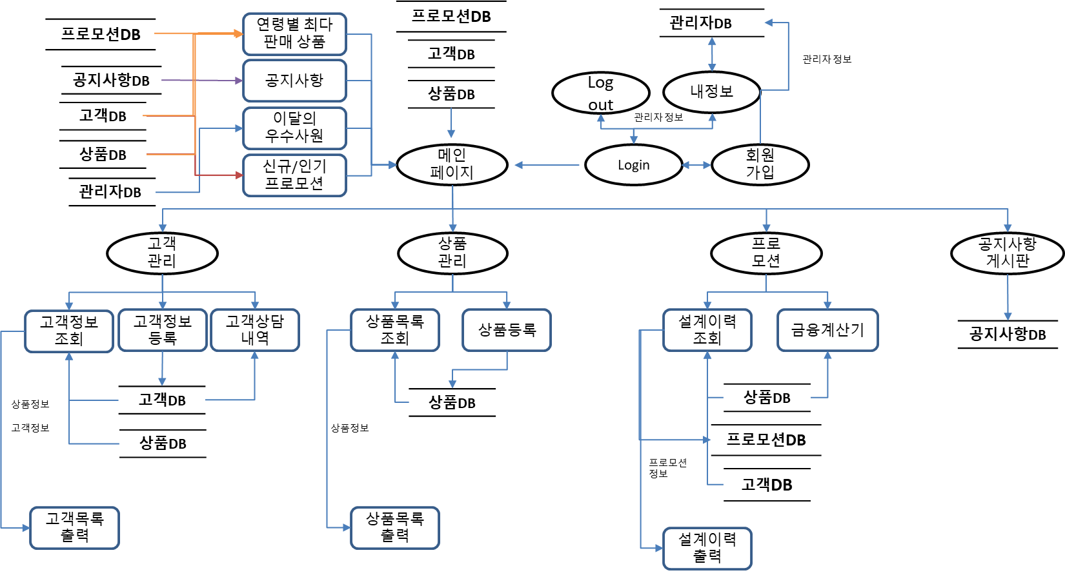
4-2. 프로젝트 구성 (프로세스 정의서)

Slide 8
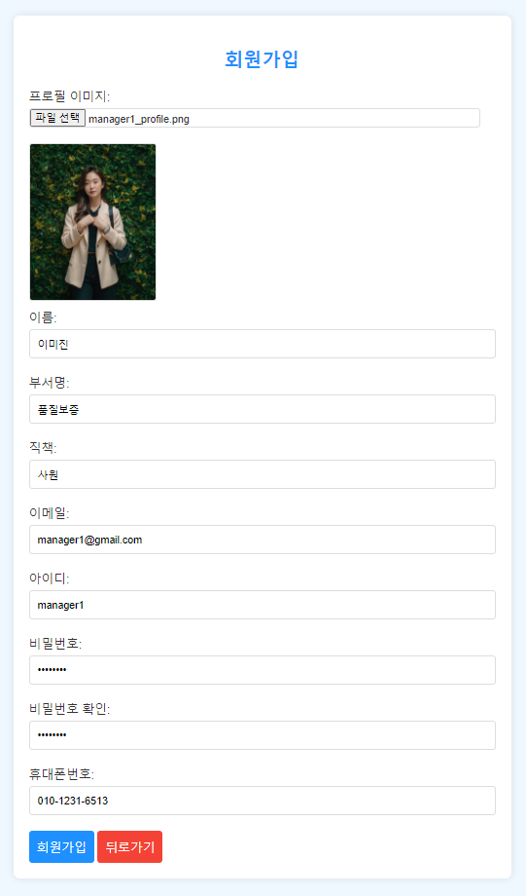
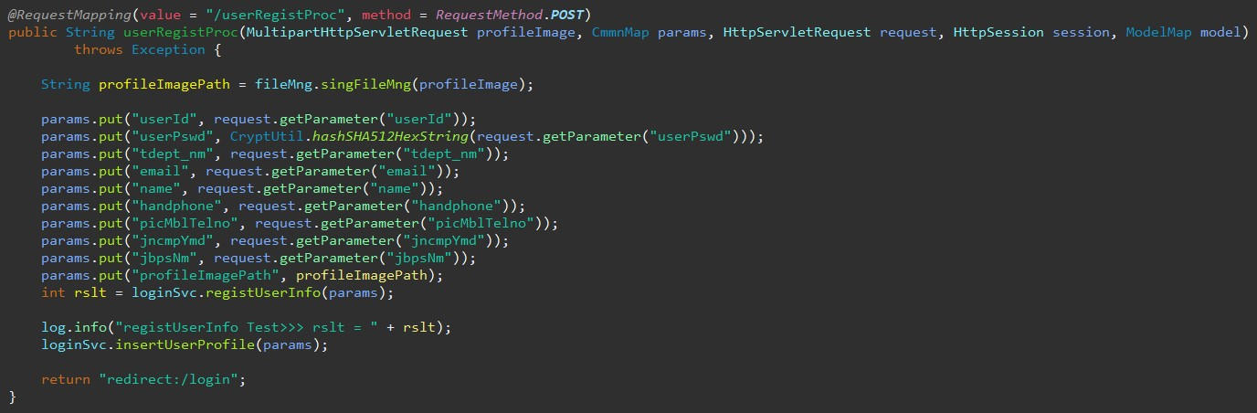
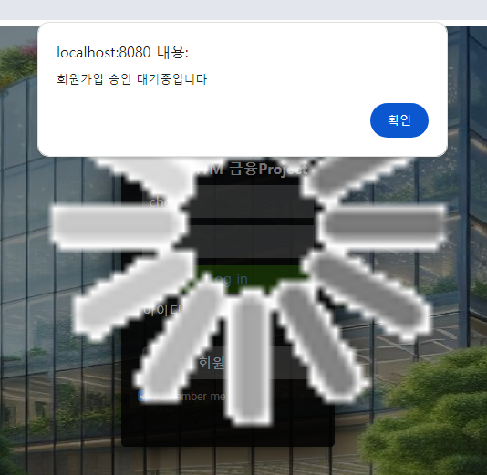
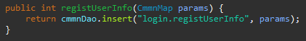
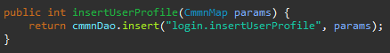
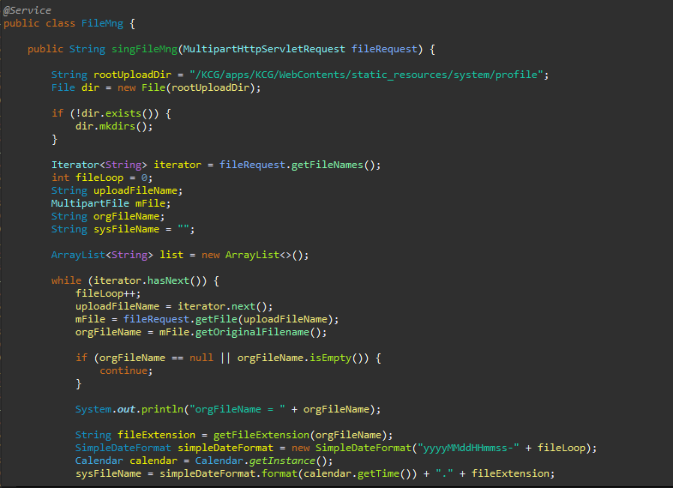
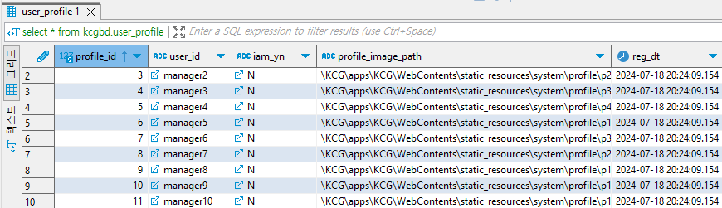
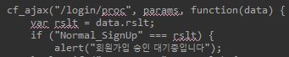
5-1. 기술소개 (회원가입 - 담당자)
초기 가입된 사용자로 접속 시 Ajax를 통한 사용자 권한 확인 후 위와 같이 “회원가입 승인 대기중입니다＂라는 문구가 출력되며 접속되지 않도록 차단된다.
담당자 초기 회원 가입 시 프로필 이미지를 함께 업로드하여 회원가입을 진행하며, 각 정보들은 t_user 사용자 테이블에 저장되며 프로필 이미지의 경우 정보는 /system/profile 웹 서버 경로에 저장되며, user_profile 테이블을 통해 접속된 사용자의 아이디를 기준으로 해당 경로를 불러와 이미지를 로드한다.

Slide 9
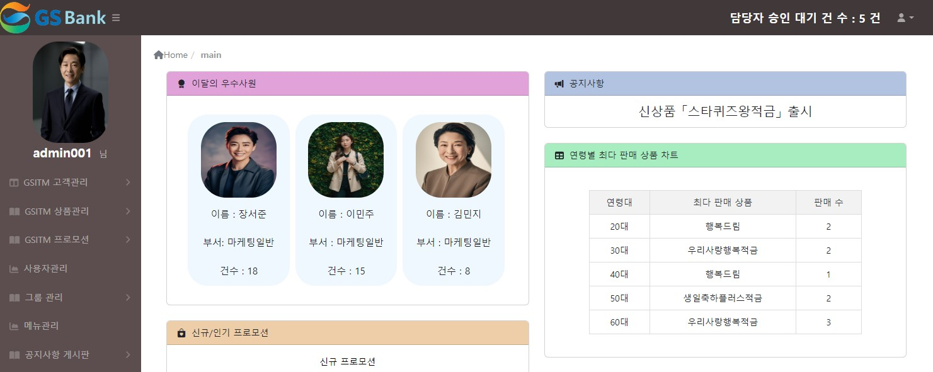
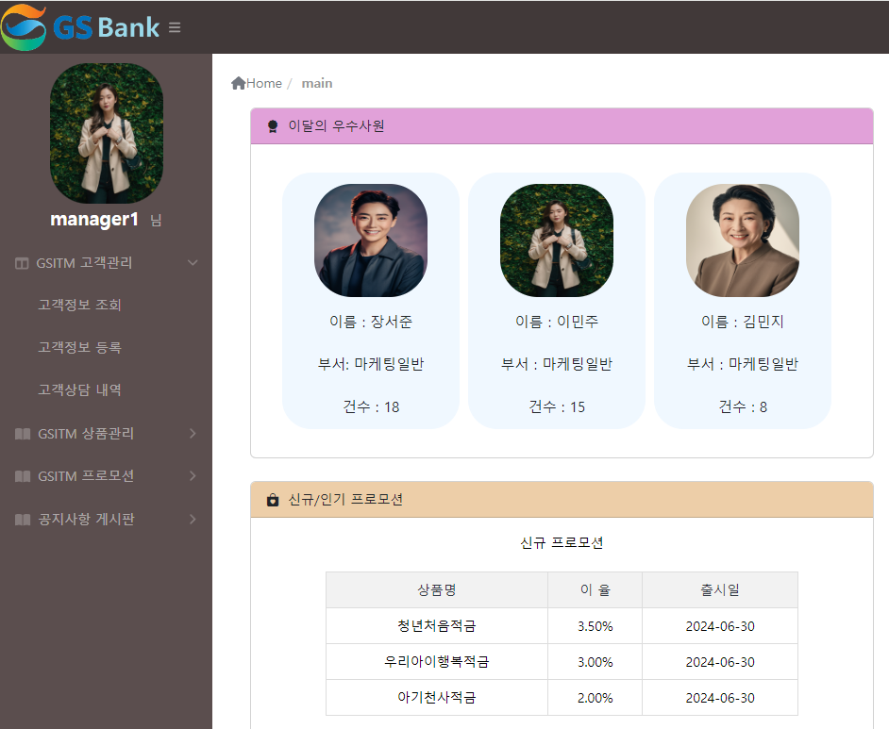
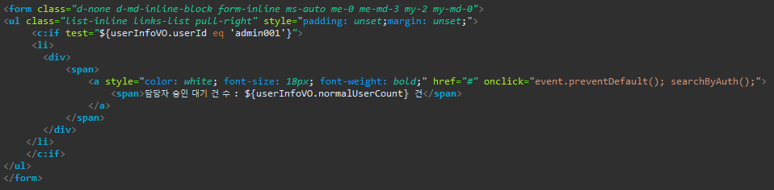
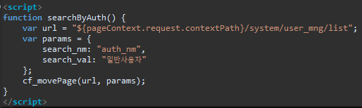
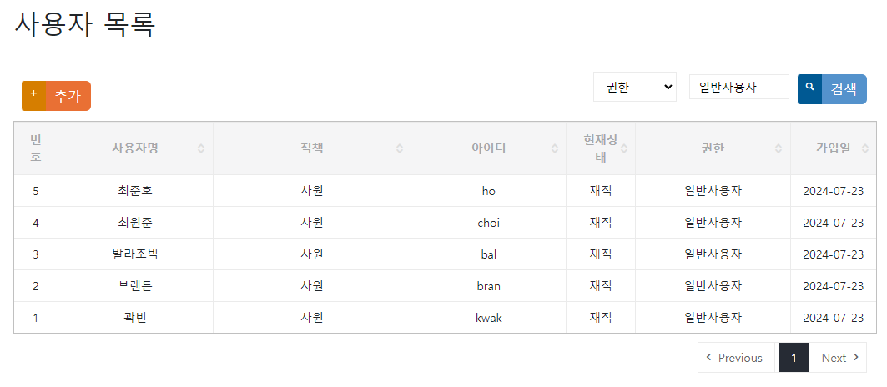
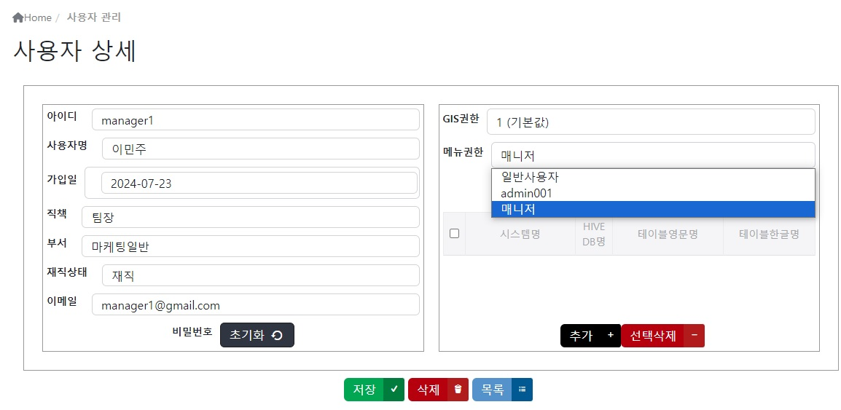
5-1. 기술소개 (회원가입 - 담당자)
관리자 계정으로 로그인 시 우측 상담에 담당자 승인 대기 건수를 확인 후 클릭 시 가입 요청한 담당자 페이지로 이동
관리자 접속 시 우측 상단에 담당자 승인 대기 건 수를 확인 할 수 있다. 초기 회원가입 시 사용자의 권한은 “일반사용자＂로 설정되며 관리자 승인이 필요한 “일반사용자＂의 건 수가 카운트되어 표시된다.
기존 “일반사용자“ 권한으로 승인 대기 중이였던 manager1 계정의 경우 “매니저” 권한으로 승인을 받아 정상적으로 해당 시스템에 접속이 가능한 것을 확인
승인이 필요한 “일반사용자” 권한 목록 사용자 리스트가 조회
관리자를 통한 “일반사용자＂에서 권한이 존재하는 “매니저” 권한으로 변경한다.

Slide 10
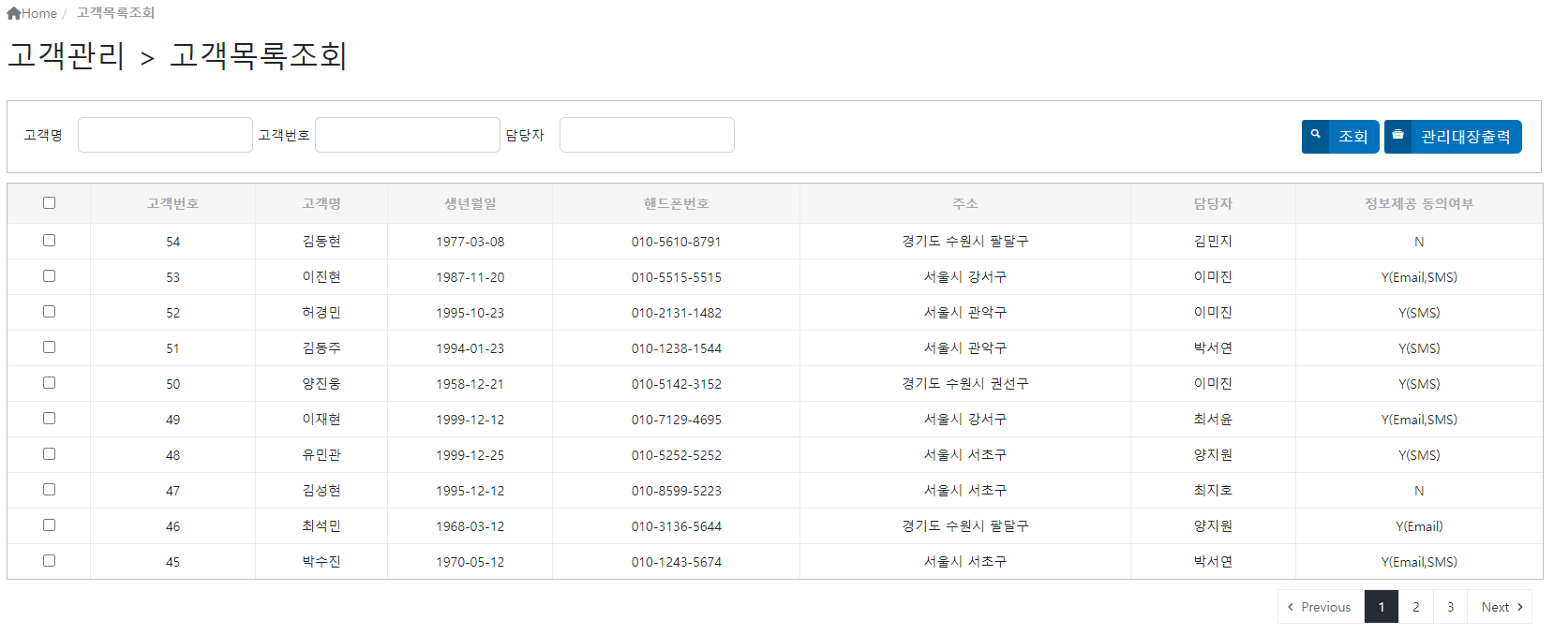
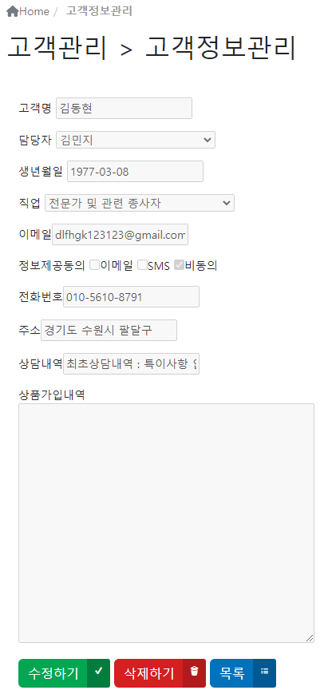
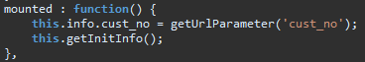
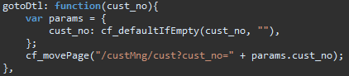
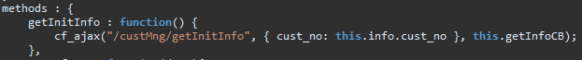
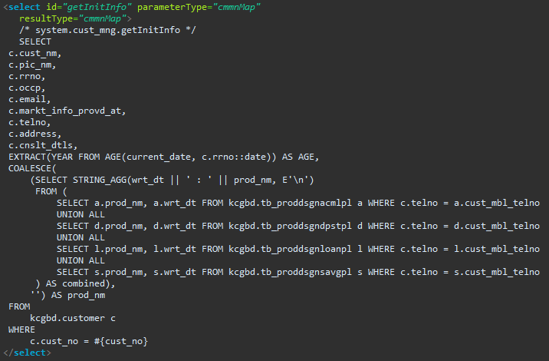
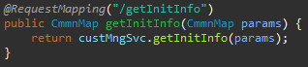
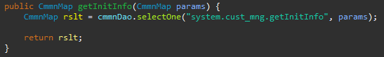
5-2. 기술소개 (고객정보 조회)
화면은 Vue를 통한 양방향 바인딩으로 보여지며,
상품 테이블 클릭시 cust_no라는 매개변수를 받아와서 url로 전달하고
고객 상세 정보 페이지로 이동시킨다
조회화면에서 클릭한 cust_no값을 받아오고
Ajax 요청을 통해 url주소로 고객 데이터를 받아와서
화면에 표시한다
컨트롤러에서 서비스의 getInitInfo 메서드를 호출하여
클라이언트에서 받은 데이터를 params로 매핑하여 전달한다
cmmnDao.selectOne을 통해 데이터베이스에 정의된 system.cust_mng.getInitInfo 라는 SQL 쿼리를 실행하고 클라이언트로부터 요청받은 초기 정보를 담은 CmnnMap 객체를 반환한다
쿼리문으로 받아야될 데이터를 추려낸다

Slide 11
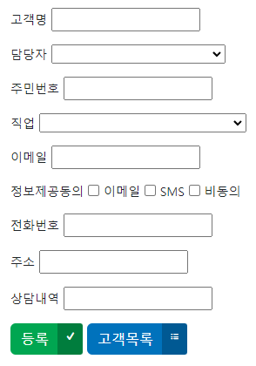
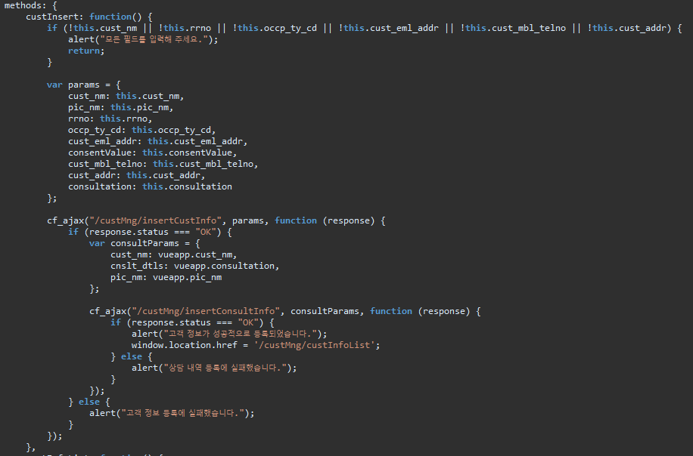
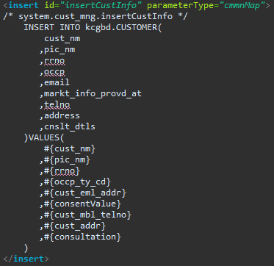
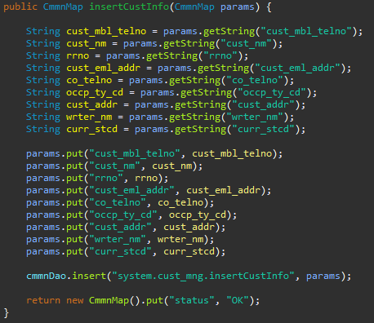
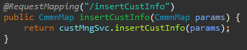
5-2. 기술소개 (고객정보 등록)
쿼리문을 통해 받은 데이터를 집어넣는다
데이터를 입력하고 등록버튼 클릭 시 Vue의 custInsert 메서드에서
Ajax 요청을 통해 입력한 데이터를 서버로 전송하고, 등록 성공 여부를 response 객체로 반환한다.
고객 정보가 성공적으로 등록되면 상담 내역 등록을 위해 다시 Ajax 요청을 통해 데이터를 전송한다.
상담 내용 등록까지 성공적으로 완료하면 /custMng/custInfoList 경로로 리다이렉션한다
cmmnDao.insert를 사용하여 데이터베이스에 INSERT 쿼리문을 실행하고
params 객체에 담긴 값을
SQL 매개변수로 전달한다
컨트롤러에서 서비스의 insertCustInfo 메서드를 호출하여 클라이언트에서 받은 데이터를 params로 매핑하여 전달한다

Slide 12
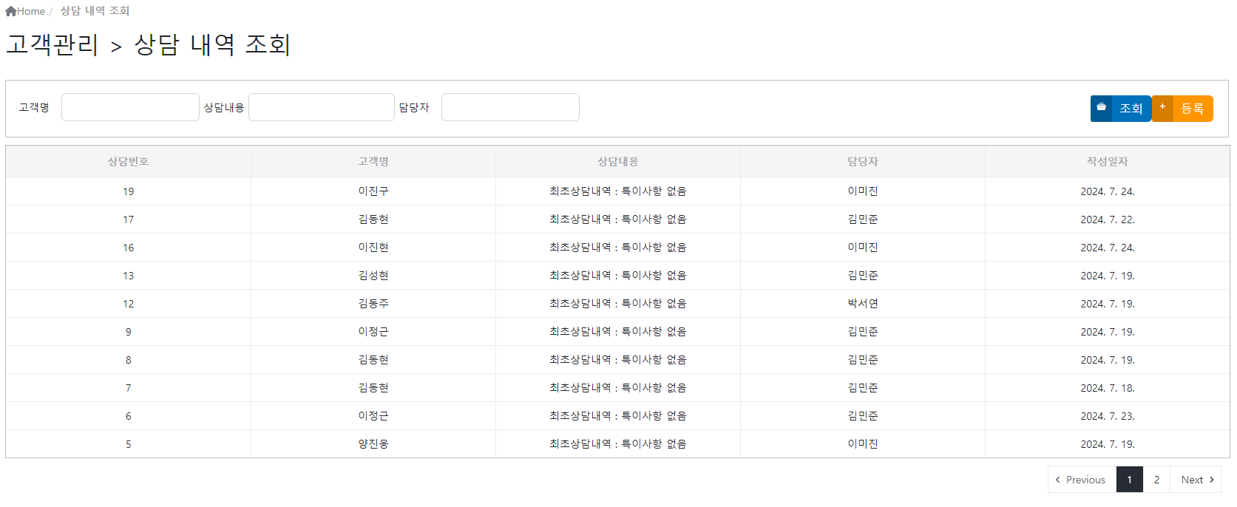
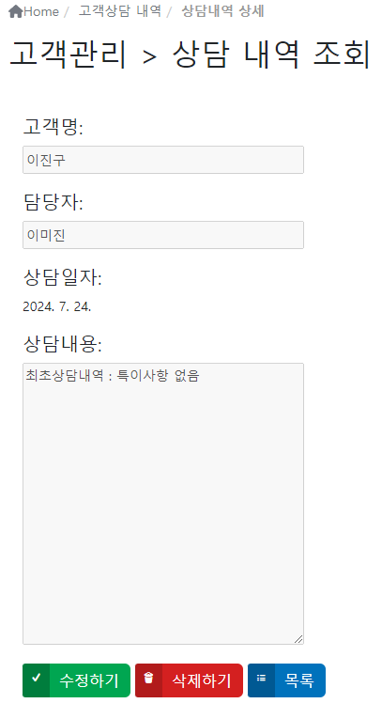
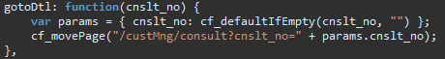
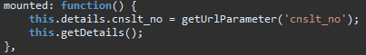
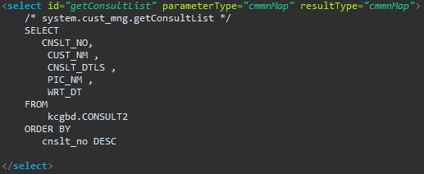
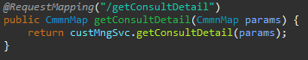
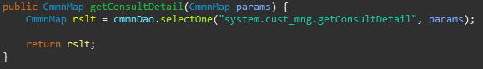
5-2. 기술소개 (고객상담 내역)
화면은 Vue를 통한 양방향 바인딩으로 보여지며,
고객 테이블 클릭 시 cnslt_no 라는 매개변수를 받아와서 url로 전달하고
상담내역 상세 정보 페이지로 이동한다
조회화면에서 클릭한 cnslt_no 값을 받아오고
Ajax 요청을 통해 url주소로 고객 데이터를 받아와서
화면에 표시한다
컨트롤러에서 서비스의 getConsultDetail 메서드를 호출하여
클라이언트에서 받은 데이터를 params로 매핑하여 전달한다
쿼리문으로 받아야될 데이터를 추려낸다
cmmnDao.selectOne을 통해 데이터베이스에 정의된
system.cust_mng. getConsultDetail 라는 SQL 쿼리를 실행하고
클라이언트로부터 요청받은 초기 정보를 담은 CmnnMap 객체를 반환한다

Slide 13
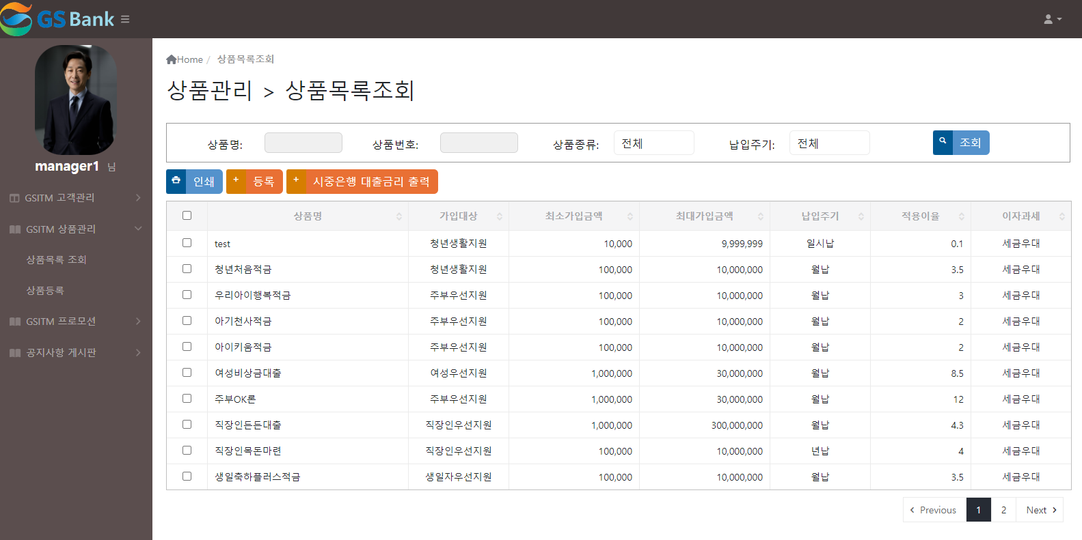
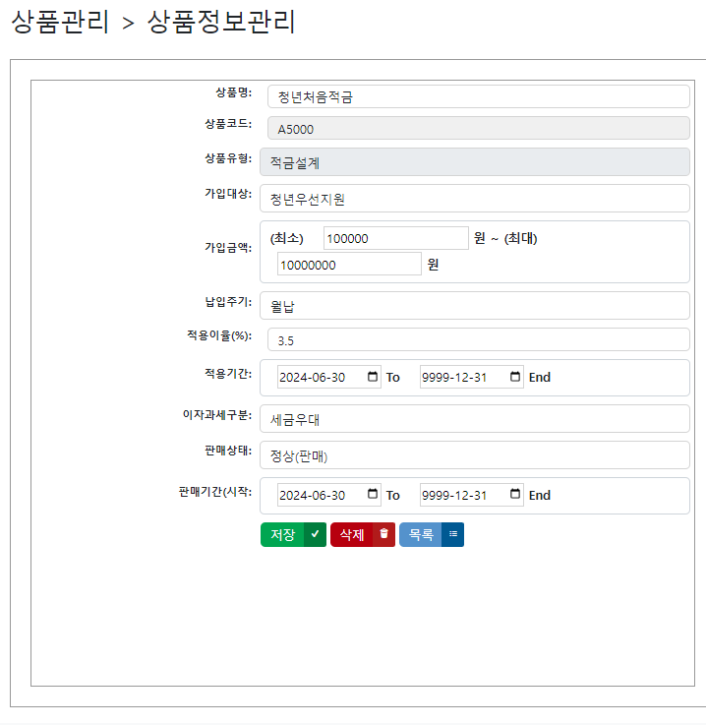
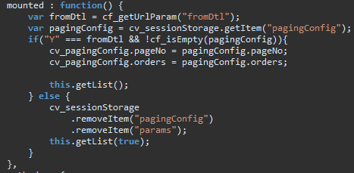
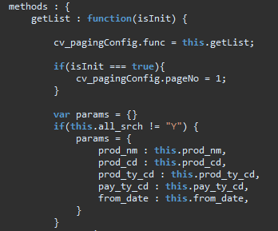
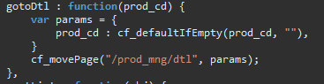
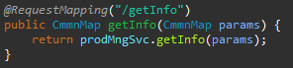
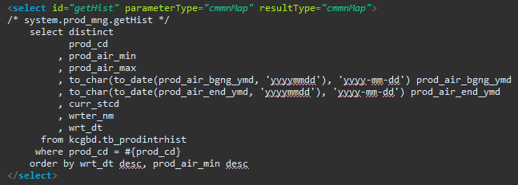
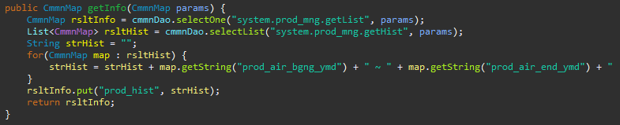
5-3. 기술소개 (상품목록 조회)
조회화면에서 클릭한 params값을 받아오고
Ajax 요청을 통해 url주소로 고객 데이터를 받아와서
화면에 표시한다
화면은 Vue를 통한 양방향 바인딩으로 보여지며,
고객 테이블 클릭시 prod_cd라는 상품 코드를 받아서, 이를 params 객체 속성으로 설정한 후 해당 값이 비어있지 않으면, cf_movePage 함수를 호출하여 /prod_mng/dtl 경로 내 파라미터를 전달하여 상품의 상세 페이지로 이동시킨다
컨트롤러에서 서비스의 getInfo 메서드를 호출하여
클라이언트에서 받은 데이터를 params로 매핑하여 전달한다
cmmnDao.selectOne을 통해 데이터베이스에 정의된 system.prod_mng.getHist라는 SQL 쿼리를 실행하고 클라이언트로부터 요청받은 초기 정보를 담은 CmnnMap 객체를 반환한다
쿼리문으로 상세 페이지 내 전달받을 데이터를 받아낸다.

Slide 14
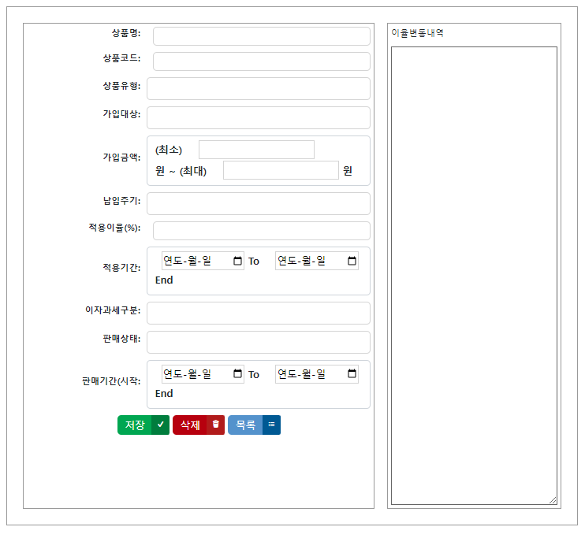
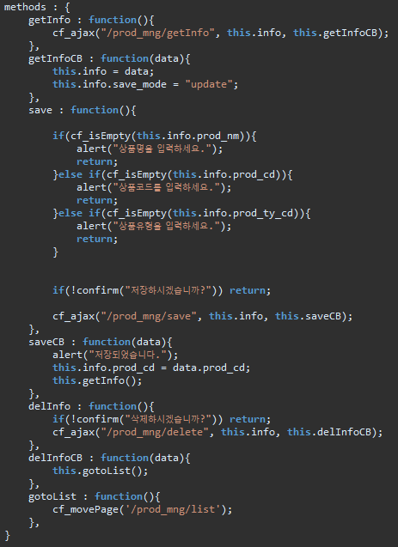
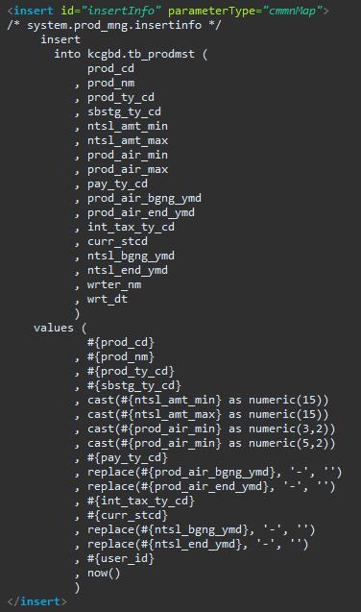
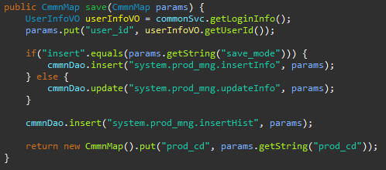
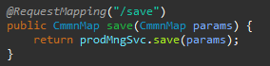
5-3. 기술소개 (상품등록)
데이터를 입력하고 저장버튼 클릭 시 Vue의 save 메서드에서 “저장하시겠습니까“ 창이 나타난 후
확인 시 Ajax 요청을 통해 입력한 데이터를 서버로 전송하고, 서버로부터 응답을 처리할 수 있는 콜백 함수인 saveCB를 지정한다.
쿼리문을 통해 받은 데이터를 집어넣는다
cmmnDao.insert를 사용하여 데이터베이스에 INSERT 쿼리문을 실행하고
params 객체에 담긴 값을
SQL 매개변수로 전달한다
컨트롤러에서 서비스의 save 메서드를 호출하여 클라이언트에서 받은 데이터를 params로 매핑하여 전달한다

Slide 15
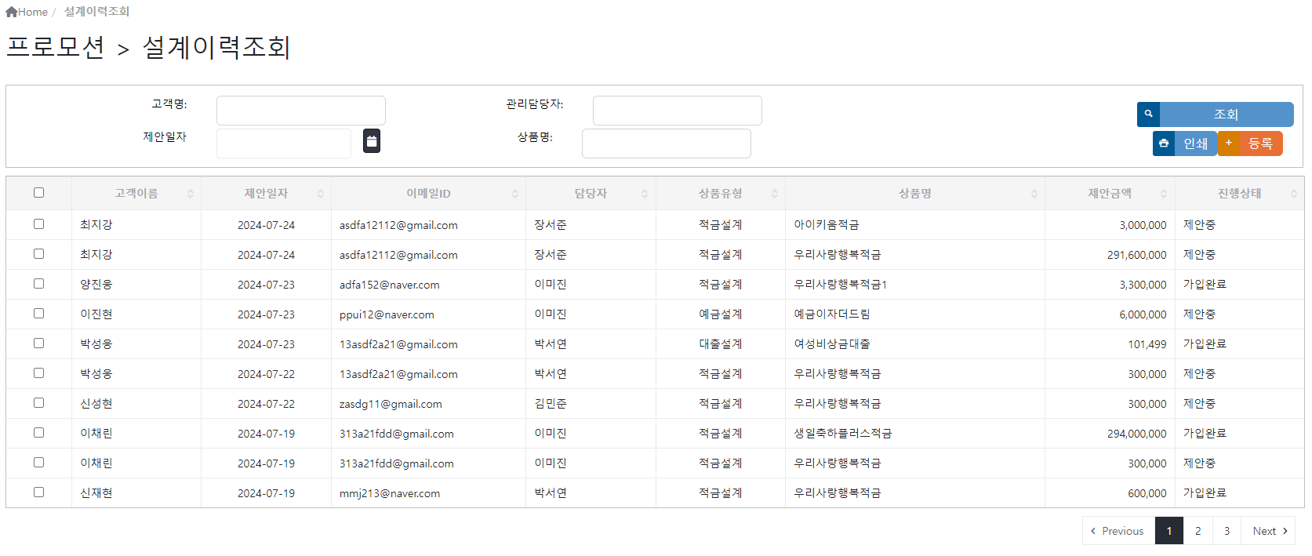







5-4. 기술소개 (설계이력 조회)
조회화면에서 받아온 prod_ds_sn값이
비어있지 않으면 getDsgInfo 메서드를 호출,
Ajax 요청을 통해 url주소로 고객 데이터를 받아와서
화면에 표시한다
화면은 Vue를 통한 양방향 바인딩으로 보여지며,
테이블 클릭 시 고객의 상세 설계이력 페이지로 이동하고
Params객체에 담긴 데이터는 url의 쿼리 문자열로 추가된다
컨트롤러에서 서비스의 getDsgInfo 메서드를 호출하여
클라이언트에서 받은 데이터를 params로 매핑하여 전달한다
입력으로 받은 params 맵에서 prod_ty_cd 값을 기준으로
데이터베이스의 쿼리를 실행하여 결과를 반환한다
쿼리문으로 받아야될 데이터를 추려낸다

Slide 16







5-4. 기술소개 (금융 계산기)
금융계산기를 통해 금융상품 정보를 등록 및 저장 할 수 있고
성명, 상품명의 버튼 클릭 시 모달창을 통해 데이터를 불러온다
쿼리문을 통해 받은 데이터를 집어넣는다
Params 맵에서 prod_ds_sn이라는 키의 값이 비어있으면 데이터를
insert하고 그렇지 않으면 update를 실행한다
컨트롤러에서 서비스의 save 메서드를 호출하여
데이터를 저장 또는 업데이트 작업을 수행한다.
모든 데이터를 입력 후 설계저장 클릭 시 Ajax 요청을 통해
입력한 데이터를 서버로 전송하고 완료 시
/promion_mng/list 화면으로 리다이렉션한다

Slide 17




6. 트러블슈팅
문제 : 회원가입 시 프로필 이미지 기능 구현을 위해 JSP 파일 내 multipart/form-data 형식으로 컨트롤러에 전송 시 @Requestparam multipart 방식을 통해 파라미터 값을 받아올 때 No suitable resolver 오류 발생
해결 : 기존에 전달받고자 했던 @Requestparam multipart 방식에서 MultipartHttpServletRequest 방식을 통한 값을 전달받음으로써 오류 해결 후 정상적으로 업로드 성공
@RequestMapping(value = "/userRegistProc", method = RequestMethod.POST)
public String userRegistProc(@RequestParam("profileImage") MultipartFile profileImage, CmmnMap params, HttpServletRequest request, HttpSession session, ModelMap model)
@Service
public class FileMng {
public String singFileMng(MultipartFile fileRequest) {
String rootUploadDir = "/KCG/apps/KCG/WebContents/static_resources/system/profile";
File dir = new File(rootUploadDir);
@RequestMapping(value = "/userRegistProc", method = RequestMethod.POST)
public String userRegistProc(MultipartHttpServletRequest profileImage, CmmnMap params, HttpServletRequest request, HttpSession session, ModelMap model)
throws Exception {
String profileImagePath = fileMng.singFileMng(profileImage);
public String singFileMng(MultipartHttpServletRequest fileRequest) {
String rootUploadDir = "/KCG/apps/KCG/WebContents/static_resources/system/profile";
File dir = new File(rootUploadDir);

Slide 18

7. 시연 영상

Slide 19

감사합니다.

